Slide 1
NBA Schedule Improvement
Frederico Rocha
MPE, FEUP

Slide 2
NBA Schedule Improvement
Process + Handle Data
Evaluator
Neighbours
Algorithm
Results
using Simulated Annealing

Slide 3
Processing + Handling
Data

Slide 4
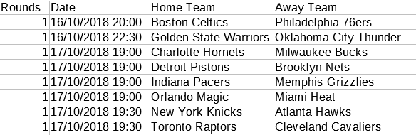
Processing Data
Sports Schedule:
Home-Away Pattern
Opponents Schedule
Combinação dos dois

Slide 5
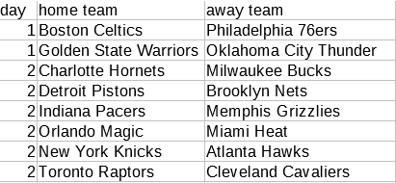
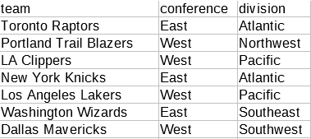
Handling Data
Tornar o schedule mais acessível, para ser utilizado no algoritmo no futuro
Organizar as equipas e atribuir-lhes as suas respetivas conferências e divisões

Slide 6
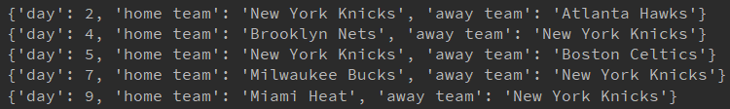
Handling Data
Criar um schedule individual para cada equipa, e guardá-lo numa lista de schedules individuais
Tornará mais simples a criação de estados vizinhos e a avaliação dos estados

Slide 7
Evaluator

Slide 8
Critérios de Avaliação
Maximizar dias de descanso entre jogos
Maximizar a média de dias de descanso entre jogos consecutivos
Minimizar distancia percorrida total
Minimizar distancia percorrida media entre jogos consecutivos

Slide 9
Rest Days Score, for each team
n corresponde ao dia do jogo
days(n - 1, n) =
0, se os jogos [n-1] e [n] tiverem mais que 3 dias entre eles
1, se os jogos [n-1] e [n] tiverem 3 dias entre eles
2, se os jogos [n-1] e [n] tiverem 2 dias entre eles
5, se os jogos [n-1] e [n] tiverem 1 dia entre eles
8, se os jogos [n-1] e [n] forem em dias consecutivos
99999, se os jogos [n-1] e [n] forem no mesmo dia

Slide 10
Rest Days Score, for each team
N - 1 -> N -> N + 1 = x
Domingo -> Quarta -> Sábado = 2 + 2 = 4
Domingo -> Terça -> Sábado = 5 + 1 = 6
Domingo -> Segunda -> Sábado = 8 + 0 = 8

Slide 11
Travel Distance Score, for each team
n corresponde à equipa da casa
distance(n - 1, n) =
0, se [n-1] e [n] forem a mesma equipa
2, se [n-1] e [n] pertencerem à mesma divisão
4, se [n-1] e [n] pertencerem à mesma conferencia
10, se [n-1] e [n] forem de conferencias diferentes

Slide 12
Total Score
Total Distance Score = sum Distance Scores, for each team
Total Rest Score = sum Rest Scores, for each team
Total Schedule Score =
Total Distance Score + Total Rest Score + Number of Teams
[ Standard Deviation(Distance Scores) + Standard Deviation(Rest Scores) ]
Standard Deviation é contabilizado de forma a tornar os scores das equipas o mais uniforme possível

Slide 14
Neighbours

Slide 15
Estados Vizinhos
Mudando datas
Para um jogo escolhido aleatoriamente, somar ou subtrair dias à data do jogo
Afeta os schedules de 2 equipas
Mudando jogos
Trocar a data entre dois jogos escolhidos aleatoriamente
Afeta os schedules de 3 equipas
Mudar visitantes
Para um jogo, trocar a home team com a away team e vice-versa
Afeta os schedules de 2 equipas
Avaliação de Vizinhos:
Apenas medir os scores das equipas afetadas pela mudança e comparar com os anteriores
A avaliação de vizinhos é 10x mais rápida que a inicial, na qual se mede os scores de 30 equipas

Slide 16
Algorithm

Slide 17
Simulated Annealing - Cost
Custo = Energia do Estado Vizinho - Energia do Estado Atual
Aceitar estado vizinho, se Custo <= 0
Se Custo > 0, aceitar consoante a probabilidade de aceitação
Prob Aceitação = exp ( - Custo / Temperatura )

Slide 18
Simulated Annealing - Temperature
Temperatura Inicial -> T (0) = 250
Se o estado vizinho é aceite -> T (n+1) = T (n) x 0.8
Se o estado vizinho não é aceite 200 vezes consecutivas -> T (n+1) = T (0)

Slide 19
Simulated Annealing - Reset Cycles
Best Schedule é guardado sempre que é encontrado um estado melhor
A cada 400 ciclos sem encontrar um estado melhor é feito um reset do sistema, voltando ao melhor estado guardado
Consegue-se corrigir a possível escolha de caminho errados

Slide 20
Results

Slide 21
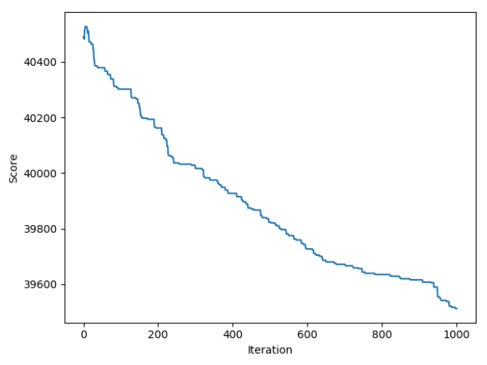
Testing Neighbour Movements
Mudança de data:
Resultados relativamente bons
Bom para exploração de estados

Slide 22
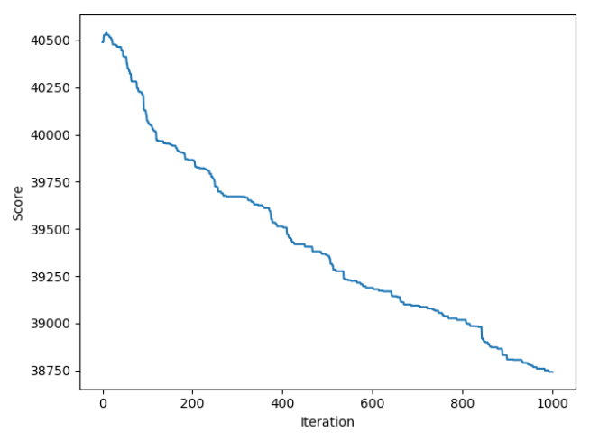
Testing Neighbour Movements
Mudança de visitantes:
Resultados 2x melhores que o anterior
Menor espaço de soluções possíveis, portanto torna-se mau em situações de mínimos locais

Slide 23
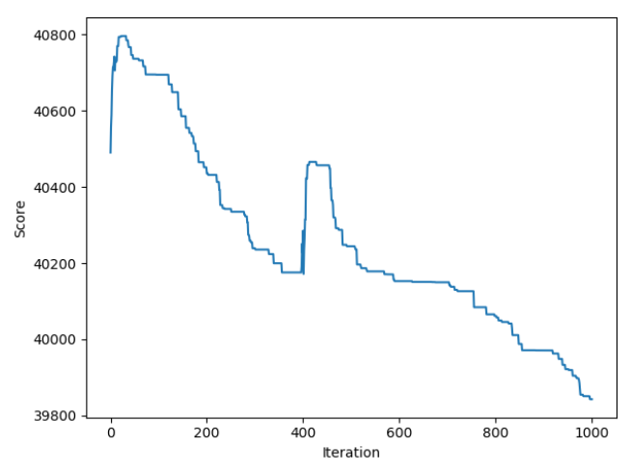
Testing Neighbour Movements
Mudança de jogos:
Resultados ineficientes
Como tem o maior espaço de soluções possíveis, é bom considerar na exploração de estados vizinhos em situações de mínimos locais

Slide 24
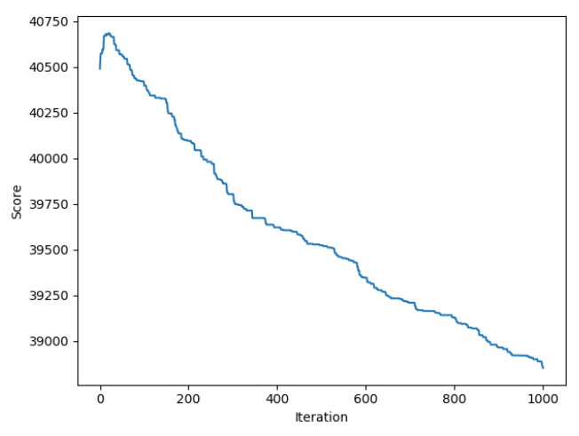
Testing Neighbour Movements
Combinação:
Mudança de datas -> 30 %
Mudança de visitantes -> 60%
Mudança de jogos -> 10%

Slide 25
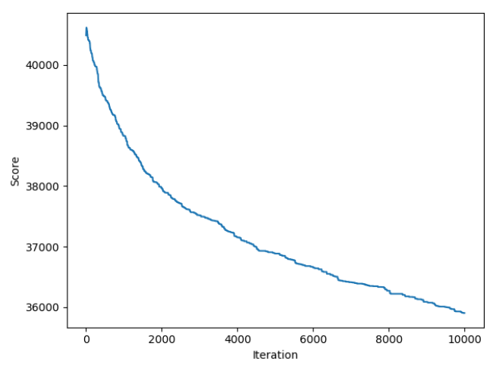
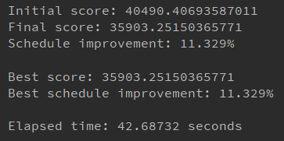
Final Results
10 000 cycles:

Slide 26
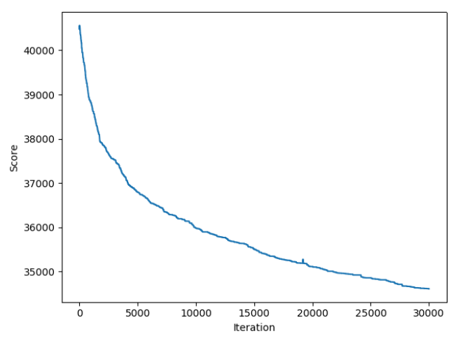
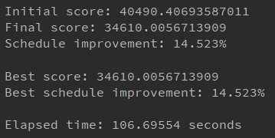
Final Results
30 000 cycles:

Slide 27
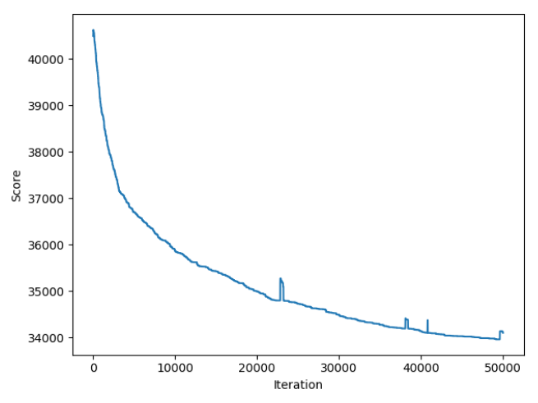
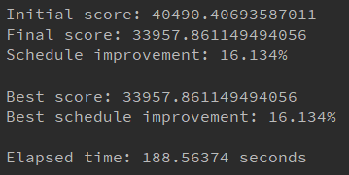
Final Results
50 000 cycles:

Slide 28
Final Results
Tempo de execução, por 10 mil ciclos, começa em 40 segundos mas tende a diminuir a partir do momento em que o melhoramento entra em estagnação
A partir das 5 mil iterações, a taxa de melhoramento diminui drasticamente

Slide 29
Improving Results
Refinamento dos valores de temperatura inicial e mudanças de temperatura
Sistema inteligente para a escolha do algoritmo de criação de estados vizinhos, ao contrário do uso de probabilidades estáticas

